Slide 1
부산 관광정보 기반 관광정보 제공 사이트 개발
프로젝트명 | 부산 관광정보 기반 관광정보 제공 사이트 개발
버전 | 0.1
작성일 | 2023.02.14
소속 | Visit-busan
작성자 | 권오광

Slide 2
INDEX
1
Revision History
2
Menu Structure
3
List of Screen
4
Story Board
FlowChart
Policy
Permission
UI

Slide 3
Revision History
Version | Author | Description | Date
0.1 | 권오광 | 화면설계서 1차 와이어 프레임 배포 | 2023-02-

Slide 4
Menu Structure_사용자
메인화면
로그인 / 회원가입
관광지 리스트
My Page
로그인 (SNS 포함)
카테고리별 관광지 리스트
기본 정보
회원가입 (SNS 포함)
위시 리스트
ID / PW 조회
회원정보 수정
이용 약관
관광정보
회원 탈퇴
관광지 소개
이용안내
교통안내
평점 및 리뷰
언어설정
언어 선택 (4개)

Slide 5
Menu Structure_관리자
로그인
대시보드
관광정보 관리
사용자 관리
관광정보 별 조회수, 평점, 리뷰
카테고리별 관광지 관리
사용자 정보 조회 / 수정
사용자 권한 설정
관광정보 등록
관광정보 수정
관광정보 등록
관광정보 수정

Slide 6
List of Screen_Front
대메뉴 | 중메뉴 | 소메뉴 | Screen ID | Page Tittle | Dscription | 비고
메인 | - | - | UI-F-1111 | 메인 화면 | 메인 화면 (관광 카테고리, 통합 검색, Kakao map, 로그인 / 회원가입 / Mypage 화면)
로그인/ 회원가입 | 로그인 | 일반 로그인 | UI-F-1211 | 일반 로그인 | 일반 계정 정보 입력 후 로그인
 |  | SNS 로그인 | UI-F-1212 | SNS 로그인 | SNS 계정 정보 입력 후 로그인
 | 회원가입 | 일반 회원가입 | UI-F-1221 | 일반 회원가입 | 일반 정보 입력 후 회원가입
 |  | SNS 회원가입 | UI-F-1221 | SNS 회원가입 | SNS 계정으로 회원가입 | 구글, (네이버)
 | ID/PW 조회 | ID 찾기 | UI-F-1231 | 아이디 조회 | 가입정보 기반 아이디 조회
 |  | PW 찾기 | UI-F-1232 | 비밀번호 조회 | ID 기반 비밀번호 찾기 | Email 연계
 | 이용약관 | - | UI-F-1241 | 이용약관 | 개인정보 취급 방침 등 이용약관
관광지 리스트 | - | - | UI-F-1311 | 관광지 리스트 | 카테고리별 관광지 리스트 (썸네일, title, subtitle) | 7종 카테고리
관광정보 | 관광지 소개 | - | UI-F-1411 | 관광지 소개 | 관광지 소개 (title, subtitle, contents)
 | 이용안내 | - | UI-F-1421 | 이용안내 | 관광지 이용 안내 (homepage, usage day, …)
 | 교통안내 | - | UI-F-1431 | 교통안내 | 교통안내 (location, address, transportation)
 | 관광지 리뷰 | - | UI-F-1441 | 관광지 리뷰 | 관광정보 조회수, 평점, 관광지 리뷰
My Page | 기본정보
 | 위시 리스트
 | 회원정보 수정

Slide 7
List of Screen_Admin
대메뉴 | 중메뉴 | 소메뉴 | Screen ID | Page Tittle | Dscription | 비고
메인 | - | - | UI-F-1111 | 메인 화면 | 메인 화면 (관광 카테고리, 통합 검색, Kakao map, 로그인 / 회원가입 / Mypage 화면)
로그인/ 회원가입 | 로그인 | 일반 로그인 | UI-F-1211 | 일반 로그인 | 일반 계정 정보 입력 후 로그인
 |  | SNS 로그인 | UI-F-1212 | SNS 로그인 | SNS 계정 정보 입력 후 로그인
 | 회원가입 | 일반 회원가입 | UI-F-1221 | 일반 회원가입 | 일반 정보 입력 후 회원가입
 |  | SNS 회원가입 | UI-F-1221 | SNS 회원가입 | SNS 계정으로 회원가입 | 네이버, 구글
 | ID/PW 조회 | ID 찾기 | UI-F-1231 | 아이디 조회 | 가입정보 기반 아이디 조회
 |  | PW 찾기 | UI-F-1232 | 비밀번호 조회 | ID 기반 비밀번호 찾기 | Email 연계
 | 이용약관 | - | UI-F-1241 | 이용약관 | 개인정보 취급 방침 등 이용약관
관광지 리스트 | - | - | UI-F-1311 | 관광지 리스트 | 카테고리별 관광지 리스트 (썸네일, title, subtitle) | 7종 카테고리
관광정보 | 관광지 소개 | - | UI-F-1411
 | 이용안내 | - | UI-F-1421
 | 교통안내 | - | UI-F-1431
 | 관광지 리뷰 | - | UI-F-1441 |  | 관광정보 조회수, 평점, 관광지 리뷰

Slide 8
StoryBoard_Flowchart

Slide 9
StoryBoard_Policy
대구분 | 중구분 | Dscription | 비고
ㅇㅇㅇ | ㅇㅇㅇ

Slide 10
StoryBoard_permission
대구분 | 중구분 | 사용자 | 보기 | 수정 | 삭제 | 쓰기 | 비고
ㅇㅇㅇ | ㅇㅇㅇ | Admin(개발사) | ○ | ○ | ○ | ○
 |  | 관리자(부산시,교통공사) | ○ | ○ | ○
 |  | 사용자(역무실) | ○

Slide 11
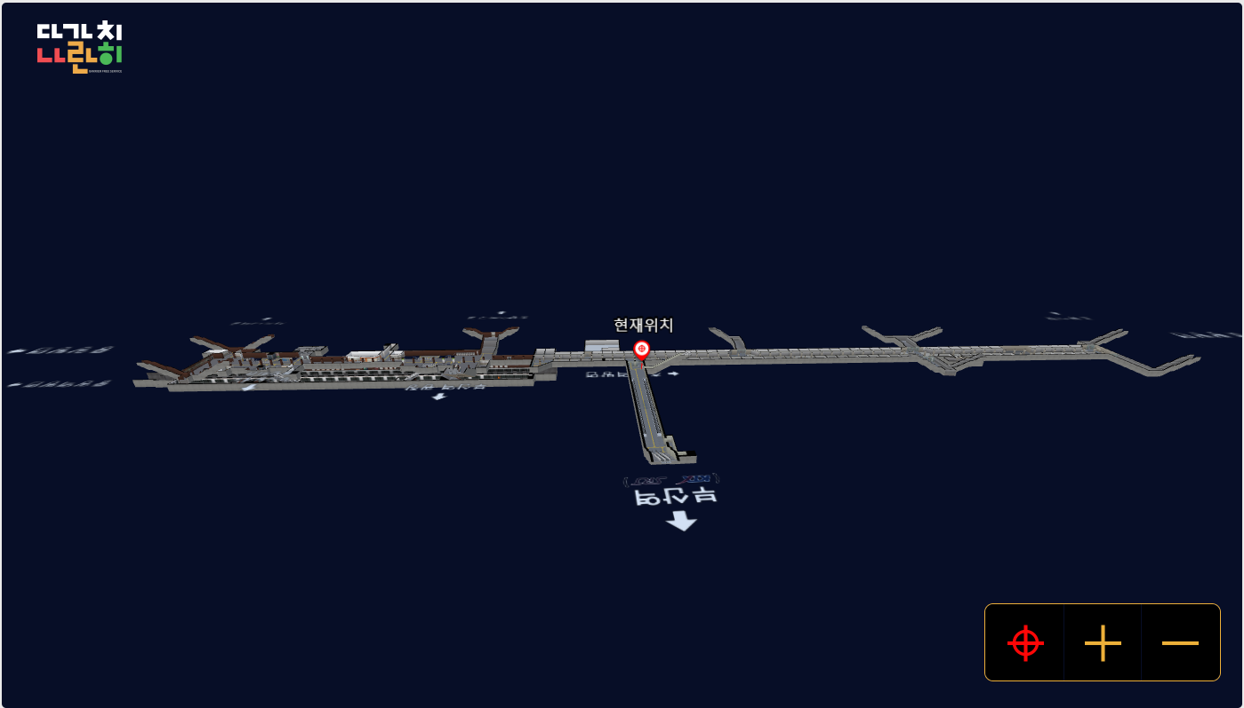





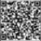

StoryBoard_UI
Page Tittle |  | Screen ID |  | Author | 권오광 | Date | 2022-01-12
Screen Path
개요
로고
안내멘트
시간/날씨/온도/습도
전체 버튼 구성
설명
1
2
3
4
5
6
7
1.출입구
1.출입구
1.출입구
1.출입구
1.출입구
종료
B1
1X
계속
2X
배속
일시
정지
B2
현위치
확대
축소
B3
5.
승강장
1.
출입구
2. 편의시설
사용
방법
대피경로
홈
이전
화면
지상
이동
층
선택
글자
확대
모바일QR
Check Point
Related ID | UI-A-0000,

Slide 12
감사합니다.

